Slide 1
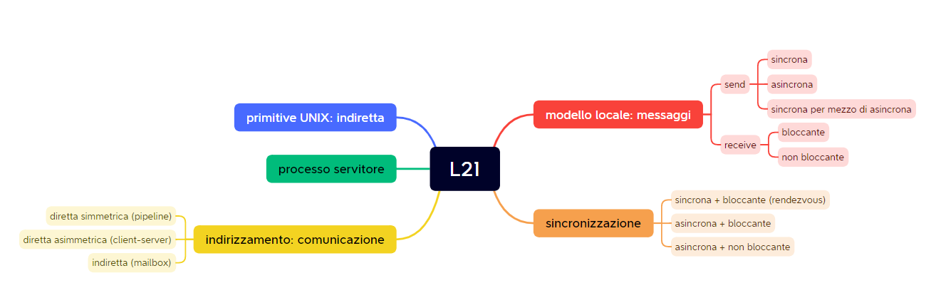
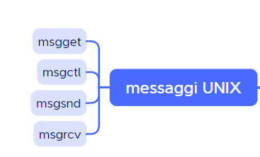

Slide 2
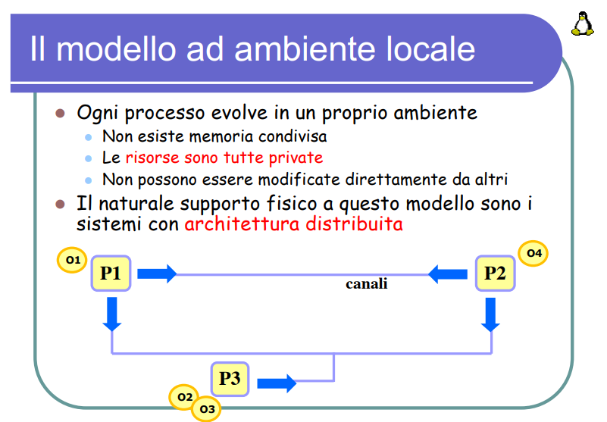
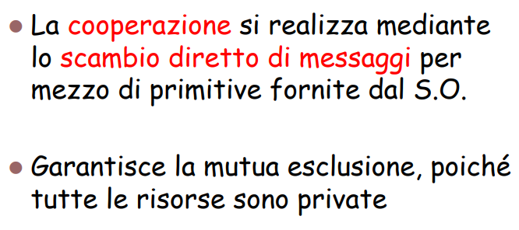

Slide 3
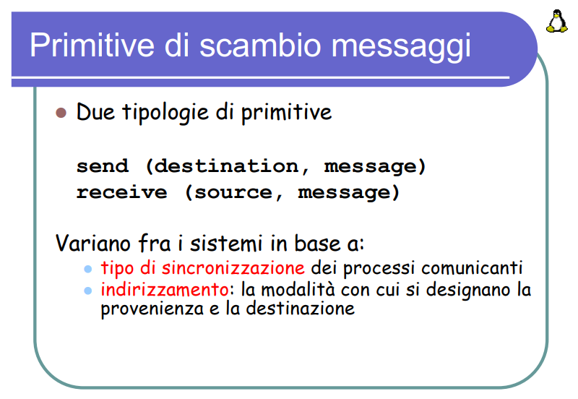
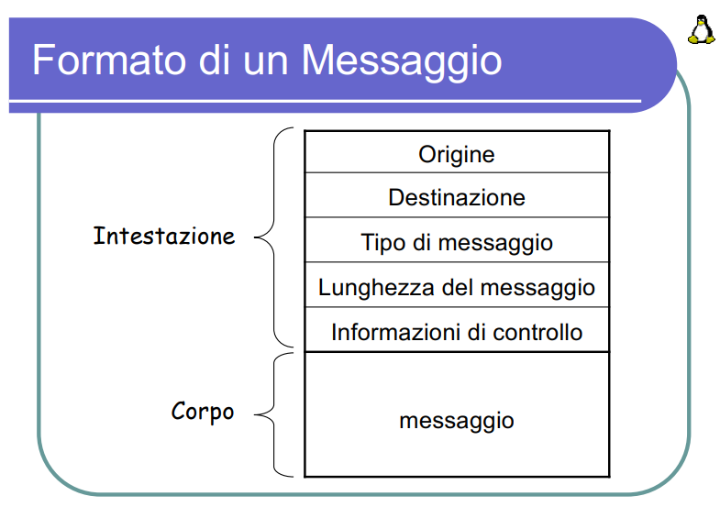

Slide 4
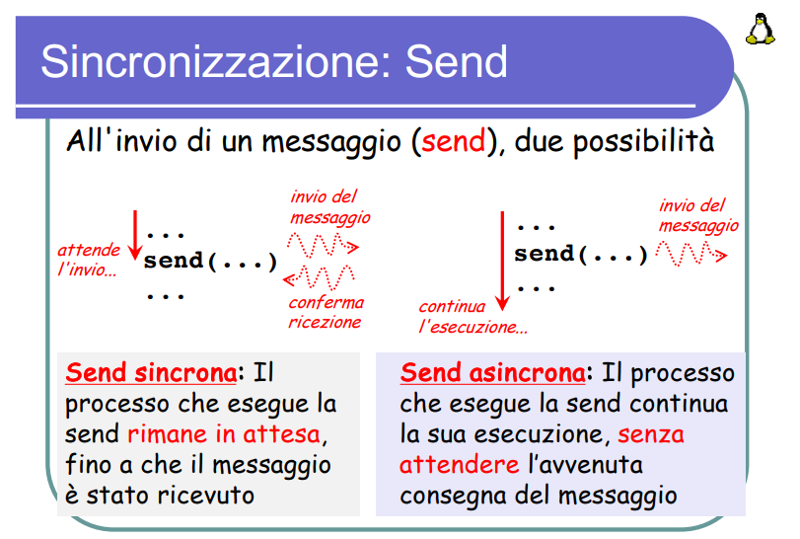



Slide 5
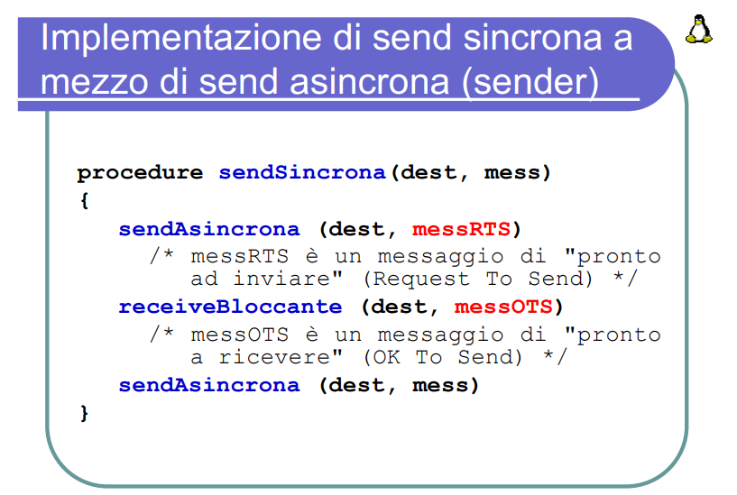

Slide 6
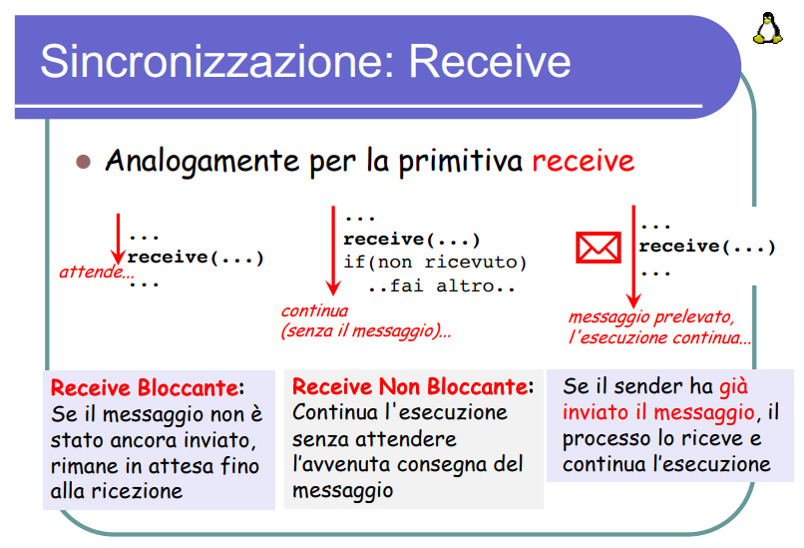
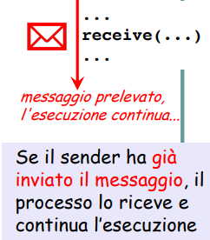



Slide 7
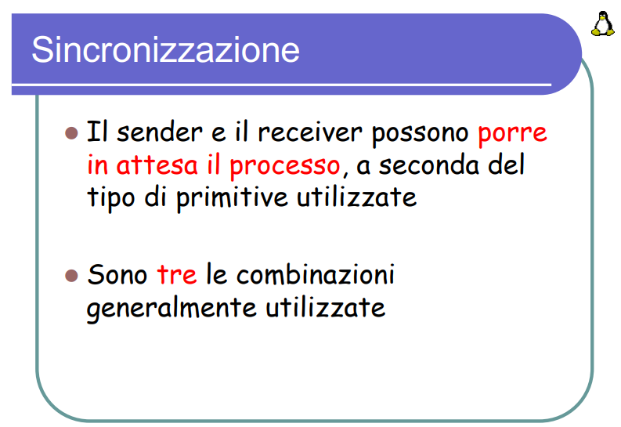
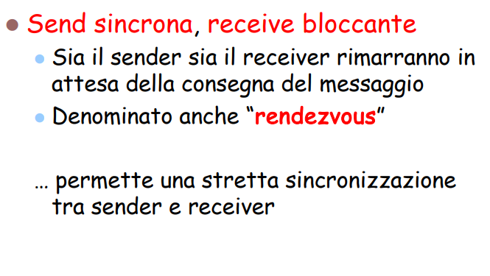
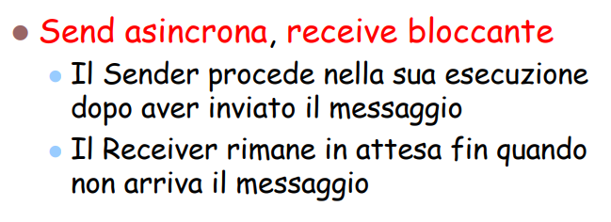
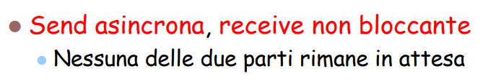
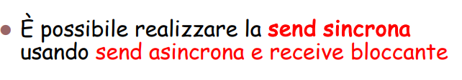
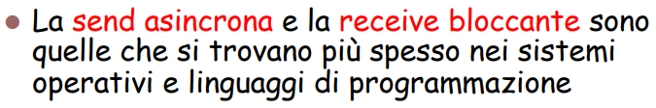
1)
2)
3)
Ambi educati
Sender menefreghista, reciver educato
Ambi maleducati

Slide 8
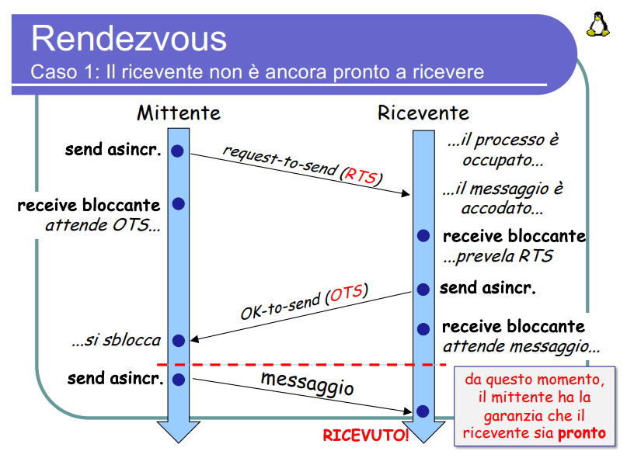
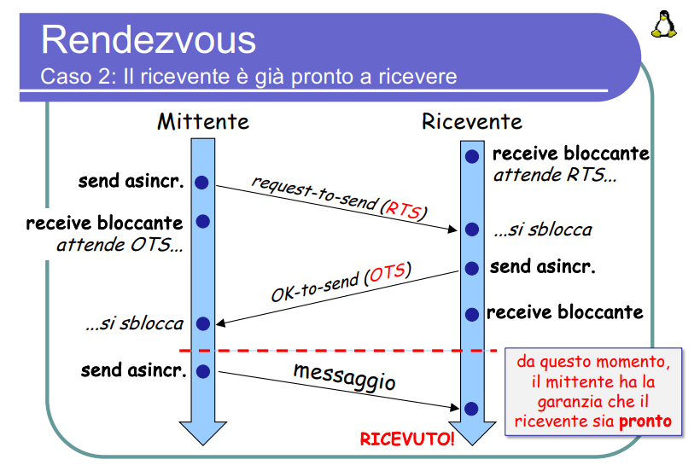
Es) 1)
RTS
Nota:
È obbligatorio usare la receive bloccante
È client-server

Slide 9
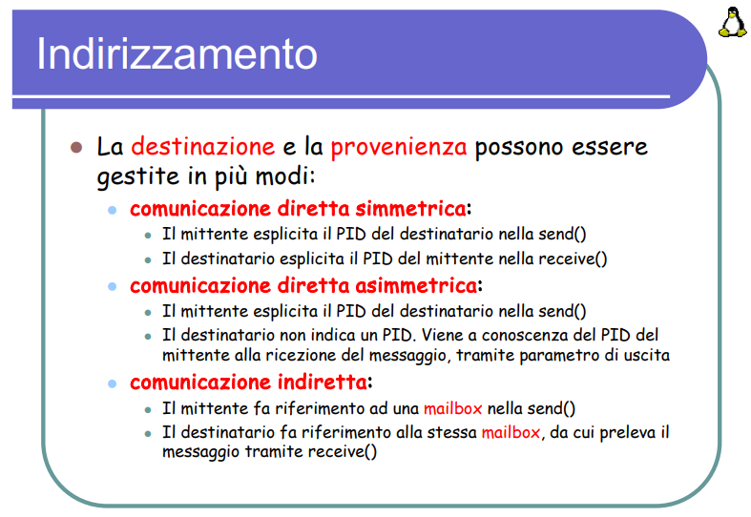
1)
2)
3)
Onesto-Onnisciente
Incosciente
Massone
Nota:
«Simmetrica» = entrambi fanno la stessa cosa di identificarsi
Asimmetrica: es) = server unina non conosce chi invierà la richiesta
Indiretta: es) = DNS, SMTP
Esiste anche indiretta simmetrica, vedi L22

Slide 10
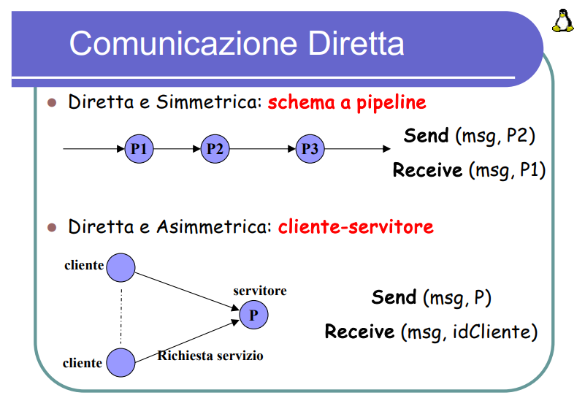
1)
2)

Slide 11
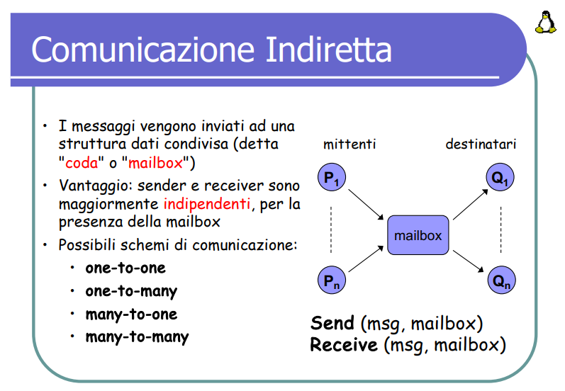
3)

Slide 12
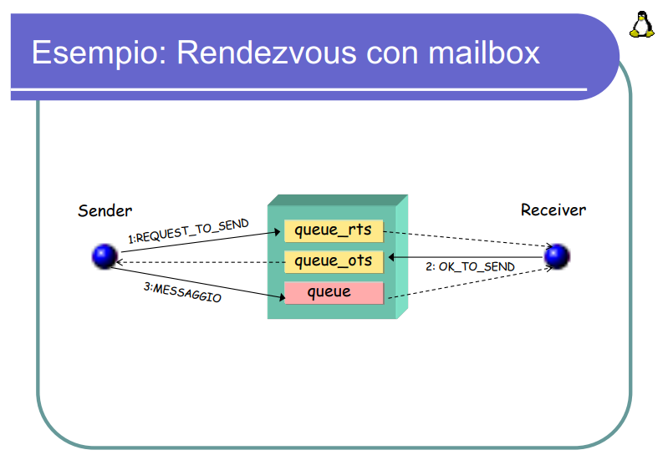
Es) (1) + (3)
= Massoni educati = gentleman di eyes wide shut
Nota:
Send =
Receive =
Queue = mailbox (int)

Slide 13
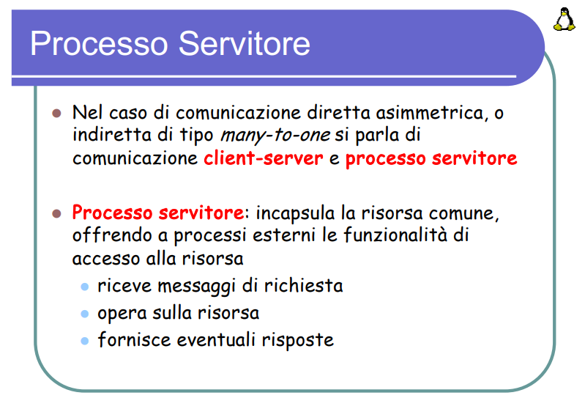
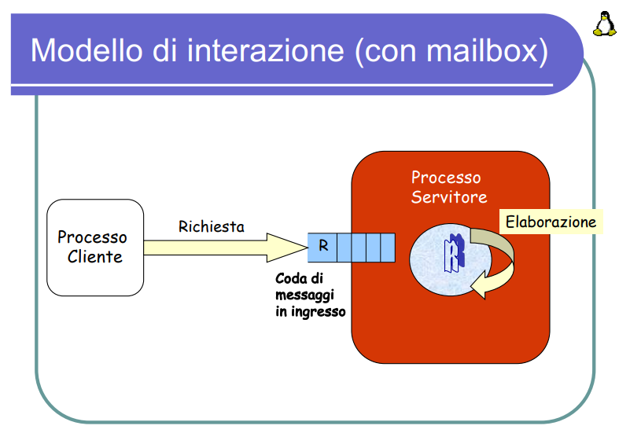
(2)
(3)

Slide 14
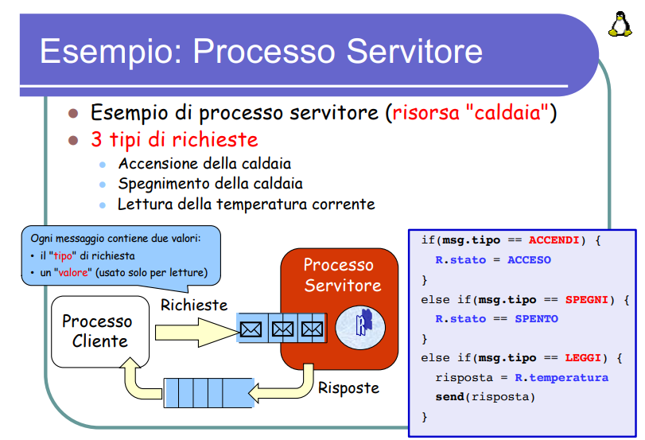
Es)

Slide 15
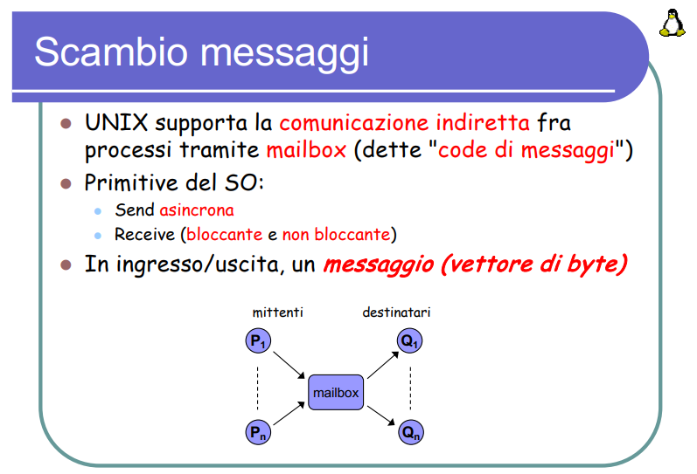
(3)

Slide 16
Outline messaggi UNIX
msgget
msgctl
msgsnd
msgrcv

Slide 17
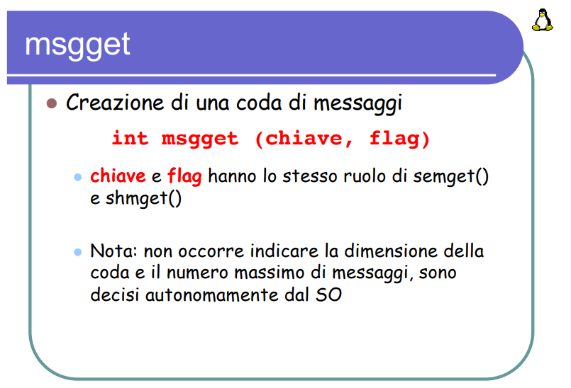
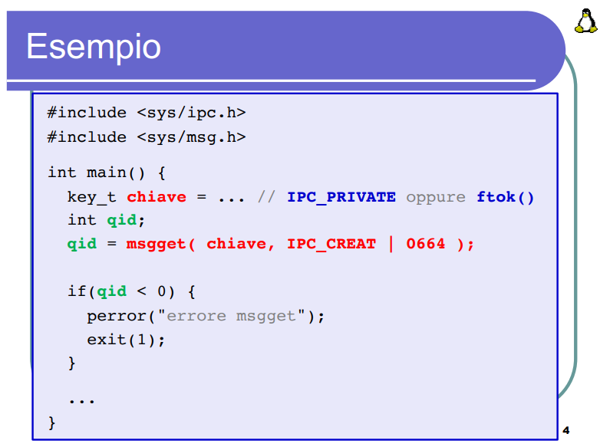
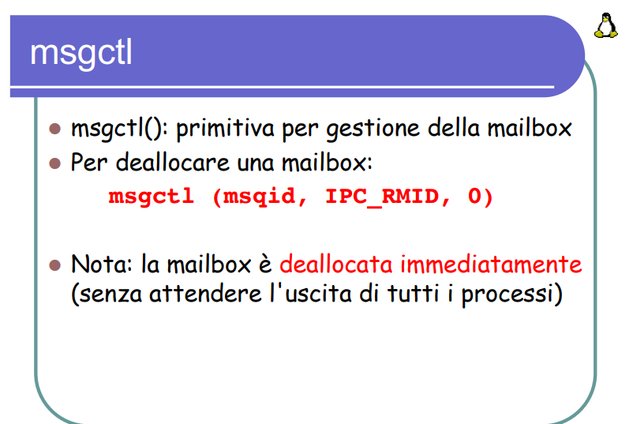
Memento:
È come fatto per shmget e semget
Nota:
La coda è inizializzata in automatico (ma le crei tu) ed è vuota

Slide 18
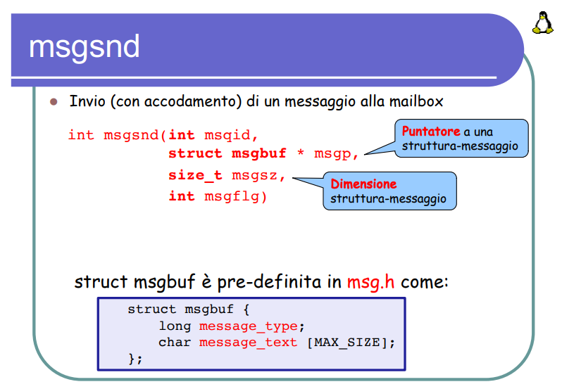
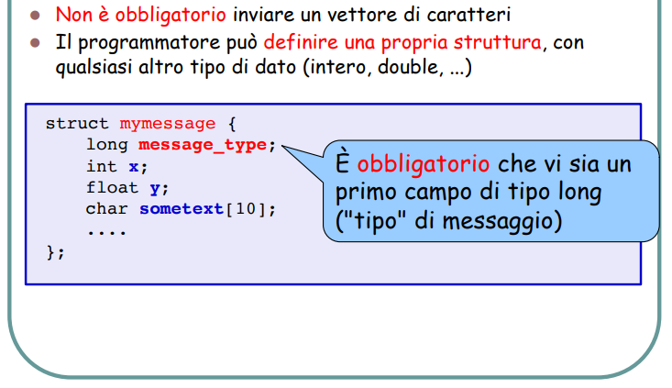
Nota:
Non posso mischiare in una mailbox messaggi di dimensioni diverse
Linux fissa da sé la dimensione

Slide 19
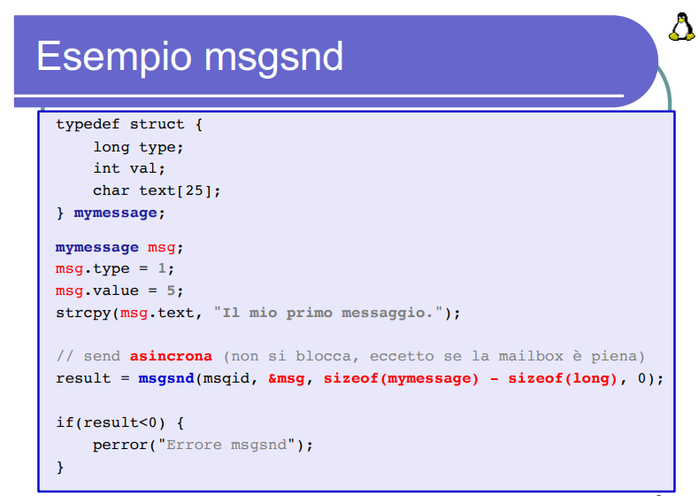
Es)
Nota:
Il type serve come identificatore di ruolo del messaggio (è obbligatorio questo long)
Type deve essere strettamente positivo, i valori negativi e 0 vengono usati come tipo di ritorno per indicare un errore
Nella dimensione del msgsnd devi togliere la dimensione della long del type

Slide 20
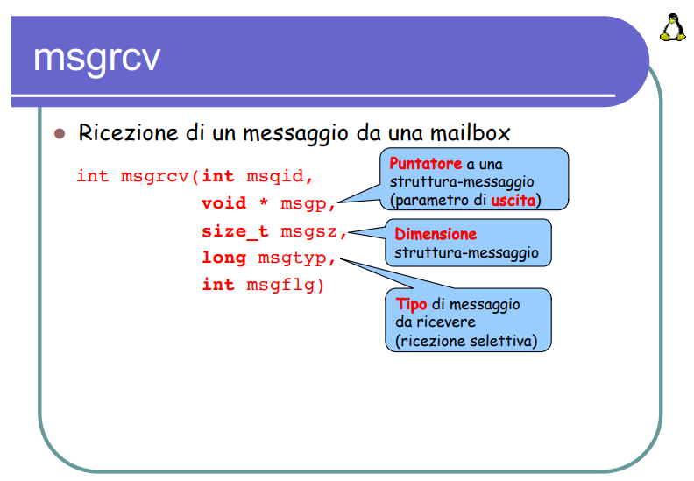
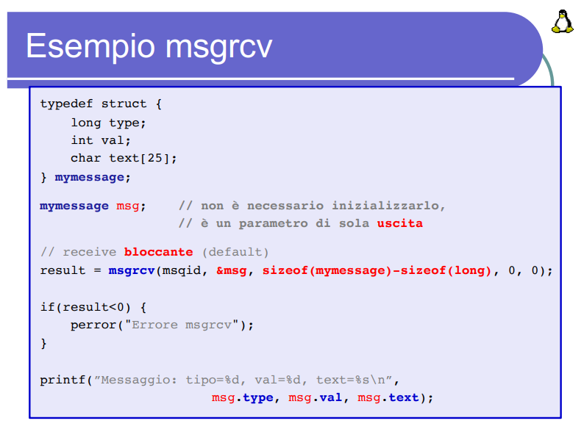
Nota:
Anche il ricevente deve creare una struttura dati uguale a quella del mittente
stavolta si usa come parametro di uscita, ergo non si “battezza”
Es)
Memento:
Void permette il casting

